Slide 1
«Розвиток дослідницьких умінь старшокласників у навчанні природничих наук»
Виконала: студентка 2 курсу
групи ПН18М
спеціальності 014 «Середня освіта (Природничі науки)»
освітня програма «Середня освіта (Природничі науки)»
форма навчання денна
Гусліста А.В.
керівник: Подопригора Наталія Володимирівна д.пед.н., доц., завідувач кафедри природни

Slide 2

Актуальність Пошук і використання сучасних і найбільш ефективних форм і методів розвитку дослідницьких умінь учнів у навчанні природничих дисциплін сприятиме інтелектуальному розвитку особистості, підвищення якості освіти, продовження освіти у відповідності з професійними намірами. Це відповідає вимогам сучасного суспільства про необхідність сформувати професійно і соціально компетентну, мобільну особистість, здатну робити професійний і соціальний вибір і нести за нього відповідальність.

Slide 3


Метою роботи є теоретичне обґрунтування та експериментальна перевірка методики розвитку дослідницьких умінь учнів старшої школи в навчанні природничих наук за методом проектів.
Об’єкт дослідження – розвиток дослідницьких умінь старшокласників у навчанні природничих наук
Предмет дослідження – методика розвитку дослідницьких умінь старшокласників у навчанні природничих наук методом дослідницьких проектів

Slide 4

Завдання роботи
1. Розкрити суть психолого-педагогічних аспектів розвитку дослідницьких умінь учів у навчанні природничих наук
2. Розкрити суть технологічних засад організації дослідницької діяльності учнів у навчанні природничих дисциплін
3. Розробити методику розвитку дослідницьких умінь за допомогою методу проектів
4. Упровадити дослідницькі проекти у навчанні природничих наук
5. Перевірити ефективність методики реалізації дослідницьких проектів в освітньому процесі

Slide 5

Наукова новизна: Теоретично обгрунтована та розроблена методика розвитку дослідницьких умінь за допомогою методу проектів.
Практична значущість: Розроблено і упроваджено методичні матеріали, що сприяють розвитку дослідницьких умінь учнів старшої школи в навчанні природничих наук за методом проектів за темами: тема уроку «Внутрішня енергія тіл. Кількість теплоти. Робота термодинамічного процесу», проект «Секрет термосу», тема уроку «Жири як представники естерів. Класифікація жирів, їх властивості», проект «Шоколад: шкода чи користь?», тема уроку «Організація спадкового матеріалу еукаріотичної клітини та його реалізація. Гени структурні та регуляторні», проект «Генетика та її методи» для 10 класів.

Slide 6


Розділ I
У першому розділі представлені основні поняття про дослідницькі уміння учнів у навчанні природничих наук.

Slide 7
Розвиток творчих здібностей школярів ґрунтується на продуктивній взаємодії закладів загальної освіти, позашкільних та вищих закладів
Організація роботи з розвитку творчих здібностей школярів у процесі навчально-пізнавальної та пошуково-дослідницької діяльності
Заклади загальної середньої освіти | Позашкільні заклади освіти | Заклади вищої освіти
Мотивація навчально-пізнавальної та пошуково-дослідницької діяльності
Освітня система «Мала академія наук України» - розширення базових шкільних знань з відповідних освітніх напрямків; - розвиток системи знань, відповідної обраному напрямку пошуково-дослідницької роботи
Розширення поля навчально-творчої діяльності
Залучення до пошуково-дослідницької діяльності
Розвиток практичних вмінь та навичок пошуково-дослідницької діяльності
Активне застосування учнями методів наукового дослідження в навчально-творчій та пошуково-дослідницькій діяльності

Slide 8

Розділ II
Визначено шість етапів розроблення дослідницького завдання в межах навчального дослідницького проекту:

Slide 10

Ураховуючи що методика розвитку дослідницьких умінь учнів у проектній діяльності з природничих наук – це освітній процес з фізики, хімії та біології орієнтоване на досягнення поставлених цілей, нами визначено 7 блоків які забезпечують її функціонування: нормативний, методологічний, цільовий, змістовий, технологічний, критеріально-рівневий, результативний блоки.
Схема організації освітнього процесу з вивчення дослідницьких проектів учнів старшої школи

Slide 11
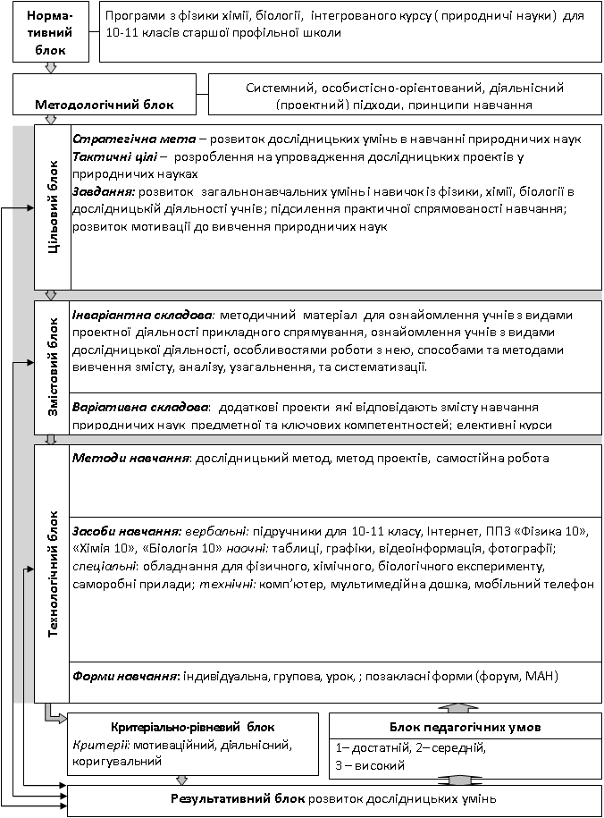

Slide 12

Методика проведення експериментальної роботи передбачала: визначення змін рівнів сформованості різних груп дослідницьких умінь (організаційнопошукових, когнітивно операційних, технологічно-проектувальних, комунікативнорефлексивних), що здійснювалося за допомогою анкетування, та виконання навчально-дослідницьких завдань; тестування та аналіз письмових і усних відповідей на питання, які спеціально добиралися з метою перевірки сформованості знань і розвитку вмінь.
Оскільки передбаченим результатом моделі експериментального навчання виступає певний рівень розвитку дослідницьких умінь, то важливим є розкрити критерії та показники його визначення. В експериментальному дослідженні нами були визначені такі критерії: мотиваційний, діяльнісний та коригувальний, представлені у табл

Slide 14

Результати дослідження дають можливість перевірити ефективність викоритання дослідницьких проектів для підвищення рівня знань учнів на уроках природничих дисциплін у 10 класі.

Slide 15
Динаміка розвитку дослідницьких умінь старшокласників у навчанні природничих наук методом проектів на уроці фізики
За отриманими даними була сформульована таблиця та створена діаграма підсумкових результатів дослідницьких умінь учнів по фізиці.
Рівень розвитку дослідницьких умінь | достатній | середній | високий
На початку експерименту | 9 | 11 | 3
Наприкінці експерименту | 4 | 13 | 6
З табл. видно що рівень знань розвитку на початку експерименту і в кінці зріс, достатній рівень зменшився на 55.5 %, середній рівень зріс на 18.2%, високий рівень зріс на 100%.

Slide 16
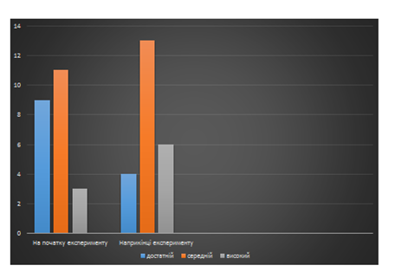
Порівняння рівня розвитку дослідницьких умінь старшокласників на уроці фізики.

Slide 17
Динаміка розвитку дослідницьких умінь старшокласників у навчанні природничих наук методом проектів на уроці хімії
За отриманими даними була сформульована таблиця та створена діограма підсумкових результатів дослідницьких умінь учнів по хімії.
Підсумкових результатів дослідницьких умінь учнів з хімії
Рівень розвитку дослідницьких умінь | достатній | середній | високий
На початку експерименту | 10 | 9 | 4
Наприкінці експерименту | 3 | 13 | 7
З табл. видно що рівень знань розвитку на початку експерименту і в кінці зріс, достатній рівень зменшився на 77.8 %, середній рівень зріс на 44.4 %, високий рівень зріс на 75%.

Slide 18
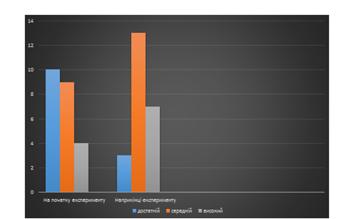
Порівняння рівня розвитку дослідницьких умінь старшокласників на уроці хімії.

Slide 19
Динаміка розвитку дослідницьких умінь старшокласників у навчанні природничих методом проектів на уроці біології наук
За отриманими даними була сформульована таблиця та створена діаграма підсумкових результатів дослідницьких умінь учнів по біології.
Підсумкових результатів дослідницьких умінь учнів з біології
Рівень розвитку дослідницьких умінь | достатній | середній | високий
На початку експерименту | 11 | 11 | 1
Наприкінці експерименту | 7 | 14 | 2
З табл. видно що рівень знань розвитку на початку експерименту і в кінці зріс, достатній рівень зменшився на 63.64 %, середній рівень зріс на 27.27 %, високий рівень зріс на 100%.

Slide 20
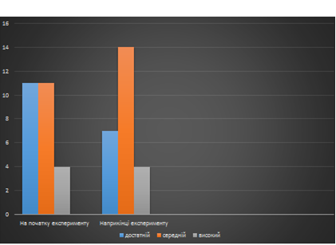
Порівняння рівня розвитку дослідницьких умінь старшокласників на уроці біології.

Slide 21

Було проаналізовано динаміку розвитку дослідницьких умінь старшокласників на уроках фізики, хімії, біології.
За отриманими результатами дослідження ми можемо спостерігати позитивну динаміку розвитку дослідницьких умінь учнів на уроках природничих наук, за методом проектів.

Slide 22

ВИСНОВКИ
Результати теоретичного й експериментального дослідження засвідчили досягнення визначеної мети, розв’язання поставлених завдань, що дало підставу зробити наступні висновки:
1. Маючи на меті не тільки передання учням знань природничого змісту, але й розвиток в них стійкого інтересу до природничих наук – педагоги мають застосовувати різні види навчальної діяльності учнів. Досліди з живими об’єктами, проведення дослідів і організація спостережень у куточку живої природи, науково-дослідна робота на пришкільній навчально-дослідній земельній ділянці, фенологічні спостереження в природі – всі ці форми організації дослідницької діяльності учнів, дозволяють розкрити творчий потенціал, сприяти розвитку практичних вмінь та навичок, самороелізації та професійної орієнтації в майбутньому
2. Процес розвитку творчих здібностей старшокласників у ході пошуково-дослідницької діяльності розглядається сучасною наукою як цілісна процесуальна система, якій притаманні відповідна структура, форма організації, функції та етапи.
3. Розроблено методику розвитку дослідницьких умінь учнів на допомогою методу проектів.

Slide 23

4. У процесі дослідження розроблено та апробовано дослідницькі проекти, які виконували учні 10-го класу. Проектна діяльність у старшій школі має великий вплив на комунікативність, самостійність, на творче мислення. Сприяє підвищенню особистої впевненості у кожного учасника проекту, надихає на розвиток комунікативності та уміння співпрацювати, забезпечує механізм розвитку критичного мислення учня, уміння шукати шляхи вирішення проблеми. Розвиває в учнів дослідницькі уміння (виявлення проблем, збір інформації), спостережливість, уміння висувати гіпотези, узагальнювати, розвивати аналітичне мислення.
5. Щоб порівняти рівень дослідницьких умінь учнів на початку експерименту та наприкінці експерименту. Було проведено анкетування по фізиці, хімії, біології. За результатами анкетування ми можемо спостерігати покращення динаміки розвитку рівня дослідницьких досягнень учнів.

Slide 24

ДЯКУЮ ЗА УВАГУ!

